Slide 1



ATP Laravel
Creado por Laura Garrido Arredondo

Slide 2


Índice
Introducción
Diagramas
Tecnología y Seguridad
Puntos Importantes
Ejecución del programa
Presupuesto

Slide 3

Introducción

Slide 4


Diagramas
Casos de uso
Diagrama Entidad de Relación
Diagrama de Clases

Slide 5
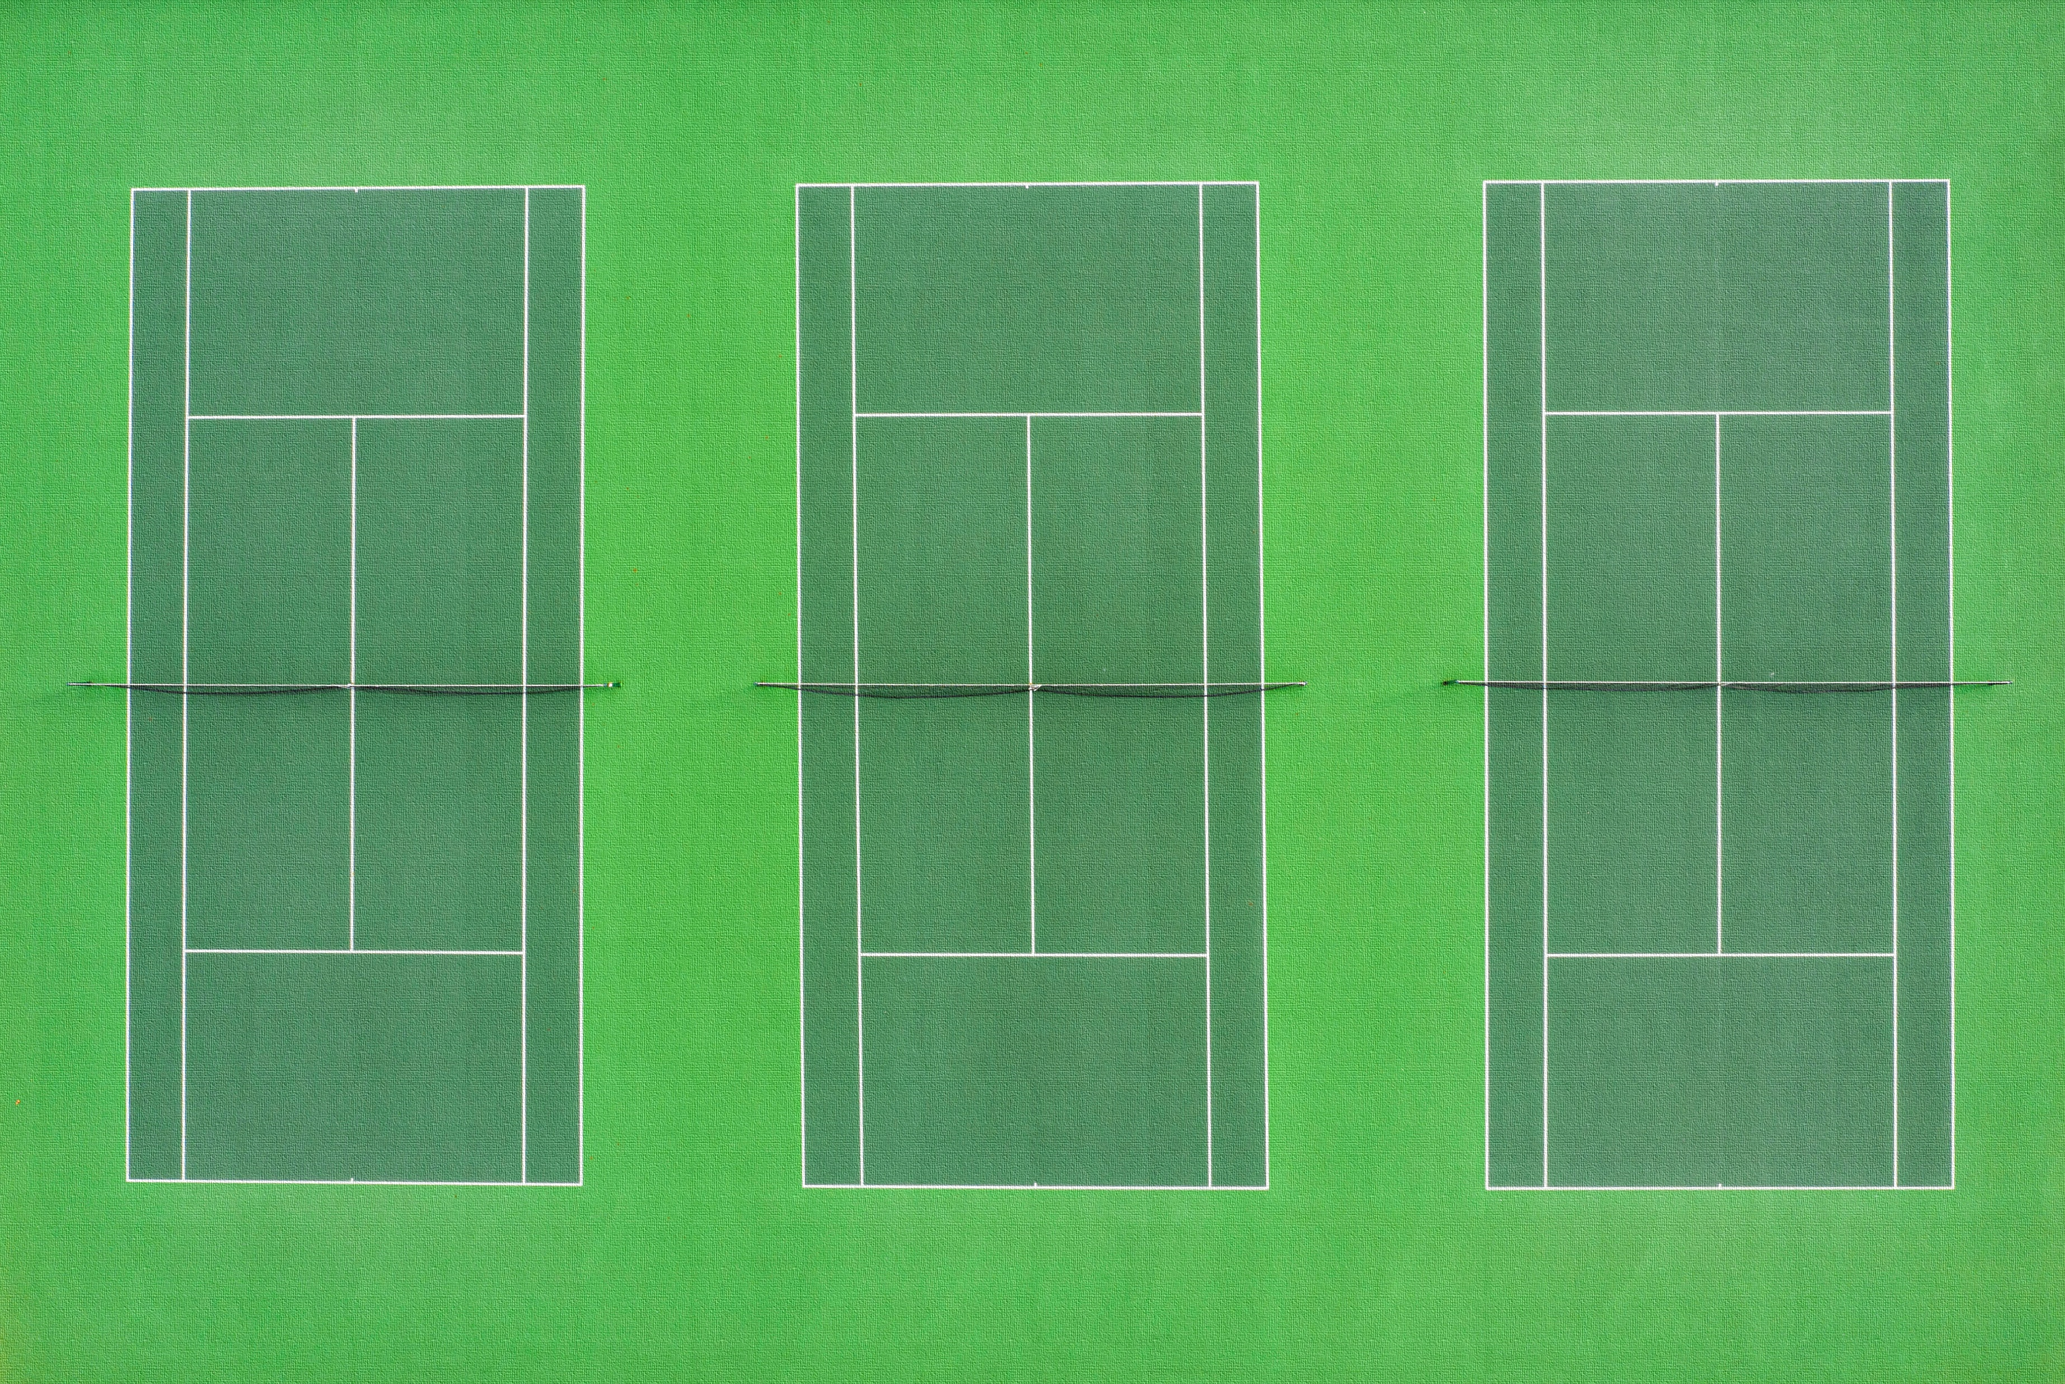
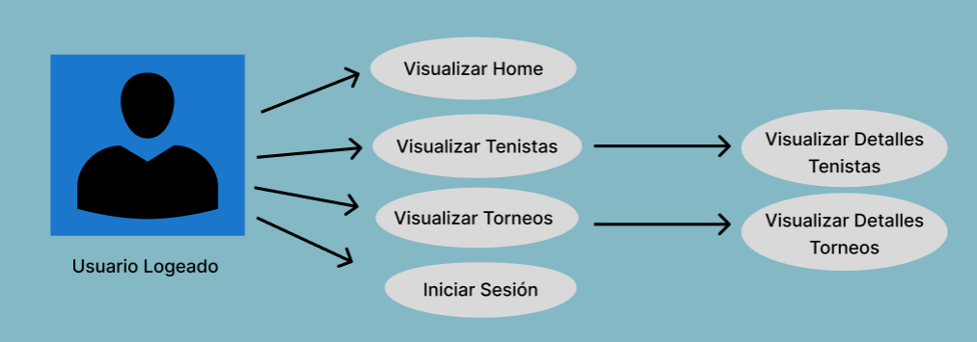
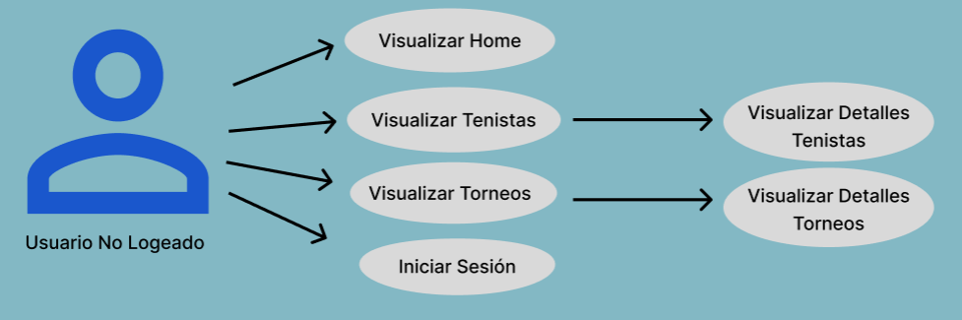
Casos de uso

Slide 6

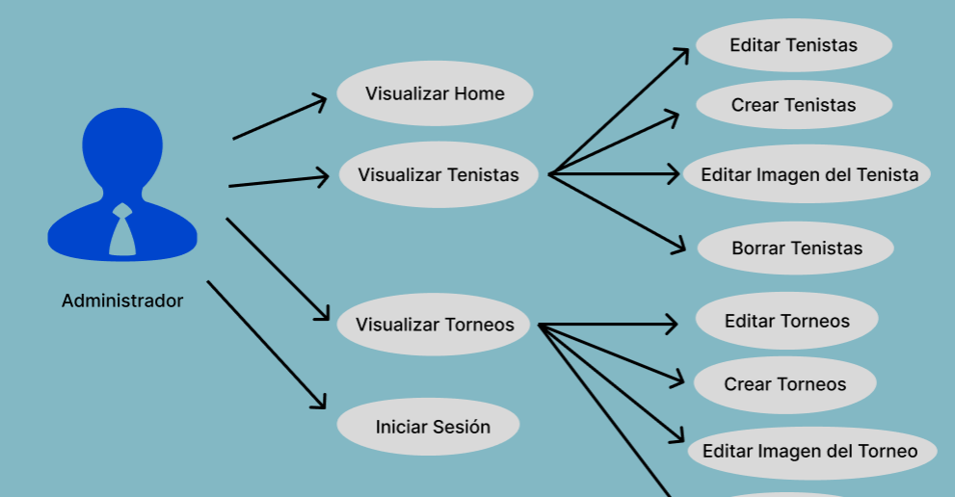

Slide 7
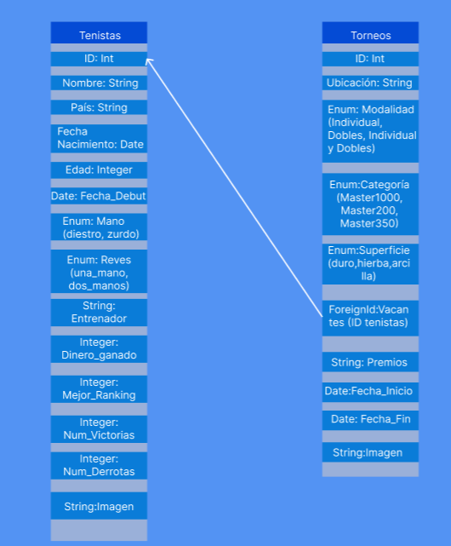
Diagrama entidad relación y clases

Slide 8
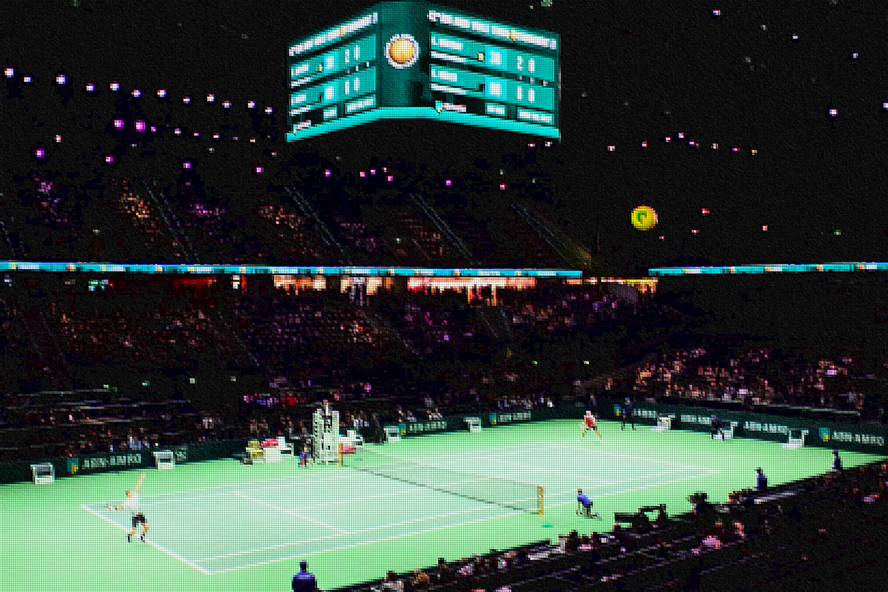




Tecnologías utilizadas

Slide 9

Documentacion
Fichero Readme
PDF
Comentarios dentro del código.

Slide 10
Funcionalidades adicionales
Crud
Validaciones
Almacenamiento de imágenes
paginación

Slide 11

Seguridad

Slide 12

Ejecucción de la aplicación

Slide 13

Presupuesto
Desarrollador | Horas Mensuales | Costo por Hora (€) | Costo Mensual (€)
1 | 128€ | 15€ | 2.200€
Descripción | Coverage | Coste
Coverage de Test | Entre 85 y 90% | 1.000€
Coste de Seguridad |  | 1.200€
Coste de Tecnologia |  | 2.000€

Slide 14

Gracias por escuharme
Tenga un buen día / tarde / noche

